Slide 1
Asistente gestor vac
Carlos Andres Rios Rojas
Edgar Giovanny Obregón Espitia

Slide 2

Problema a resolver
Un software como aporte a la lucha contra el Covid-19 en Colombia.
Gestión y administración insuficiente en el proceso de vacunación llevado en el país.
Prevención de problemas y retrasos.
Gestión del proceso de vacunación contra el COVID-19 en el país.
Imagen tomada de: https://consultorsalud.com/2-2-millones-vacunas-pfizer-llegaran-abril/

Slide 3
Descripción del sistema propuesto
BD
Dos usuarios: Administrador y aplicador.
Pensado para ser desplegado en ordenadores individuales.
Interacción con un servidor de bases de datos central.
Sistema pensado para ser aplicado en sedes hospitalarias individuales.
Aplicador
Administrador
Gestión Aplicación de Vacunas
Generación de Graficas
Administración de Datos

Slide 4
Funcionalidades principales
Reconocimiento de perfil de usuario.
Administración de datos de paciente (Administrador).
Administración de datos de funcionarios (Administrador).
Administración de datos de las vacunas (Administrador).
Gestión de aplicación de vacunas por funcionario (Aplicador).
Generación de graficas (Administrador).

Slide 5
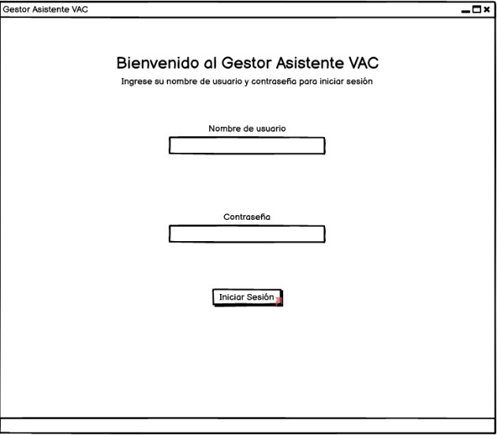
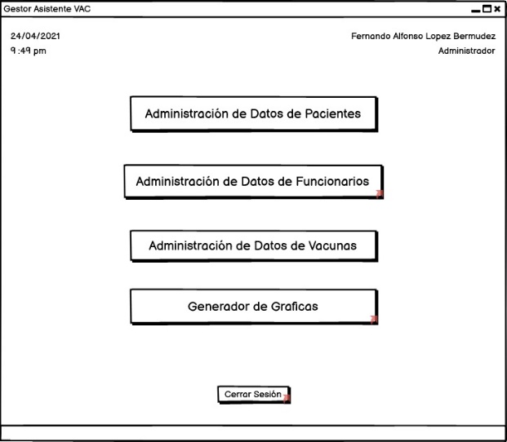
Resultados esperados

Slide 6
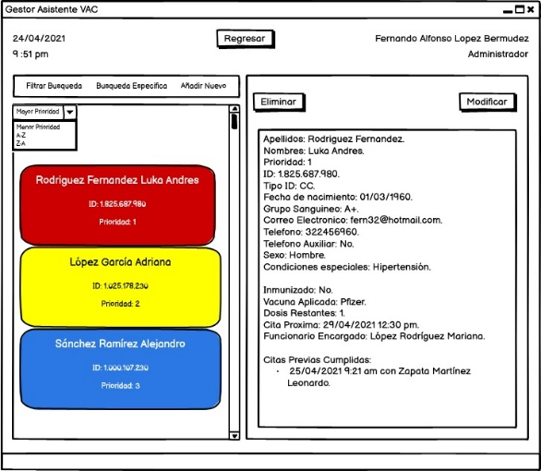
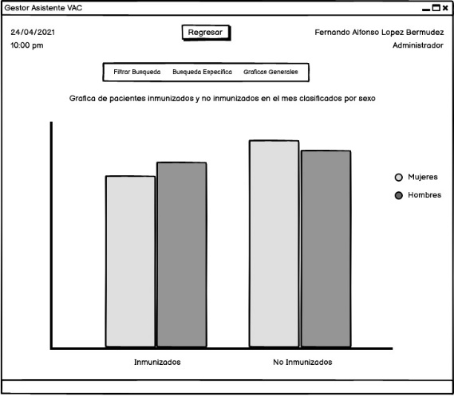

Slide 7
Entrega actual
Implementación base de las funcionalidades de gestión de datos.
Implementación base de la funcionalidad de reconocimiento de perfil de usuario.

